Slide 1
Вртић Колибри
Концерт у нашем вртићу
Јун,2017.
Крушевац

Slide 2
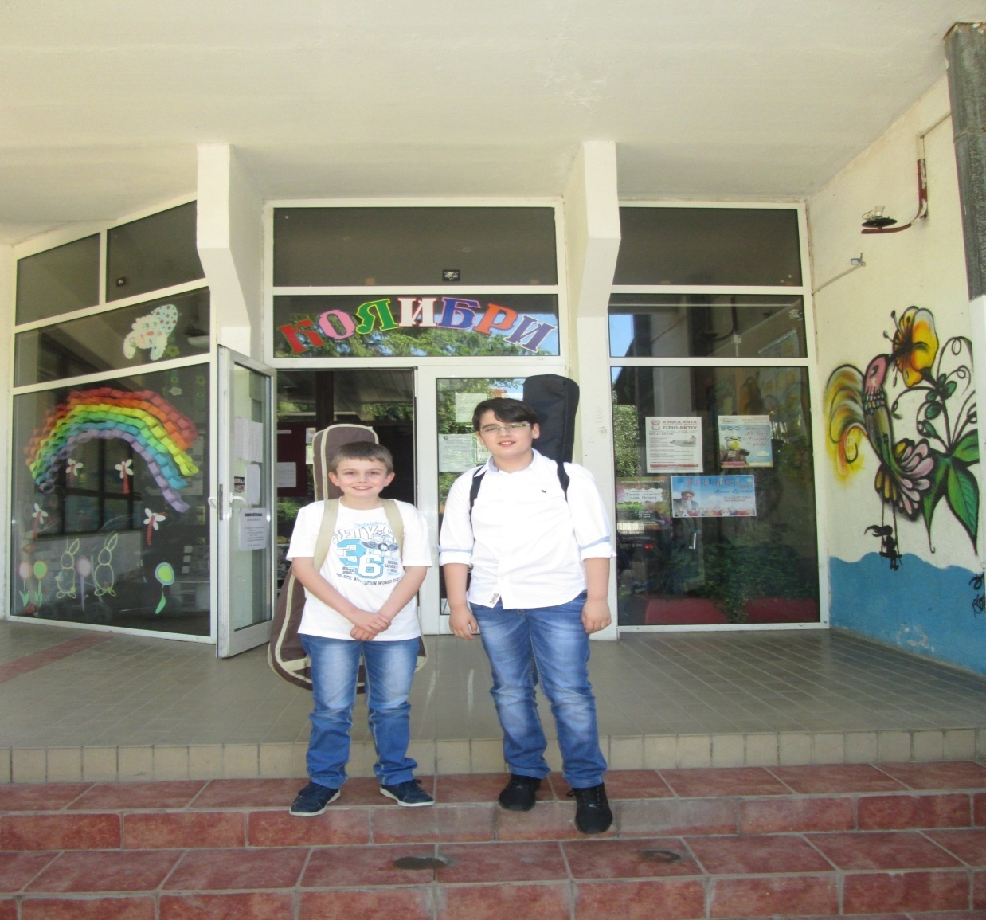
Концерт у нашем вртићу

Slide 3
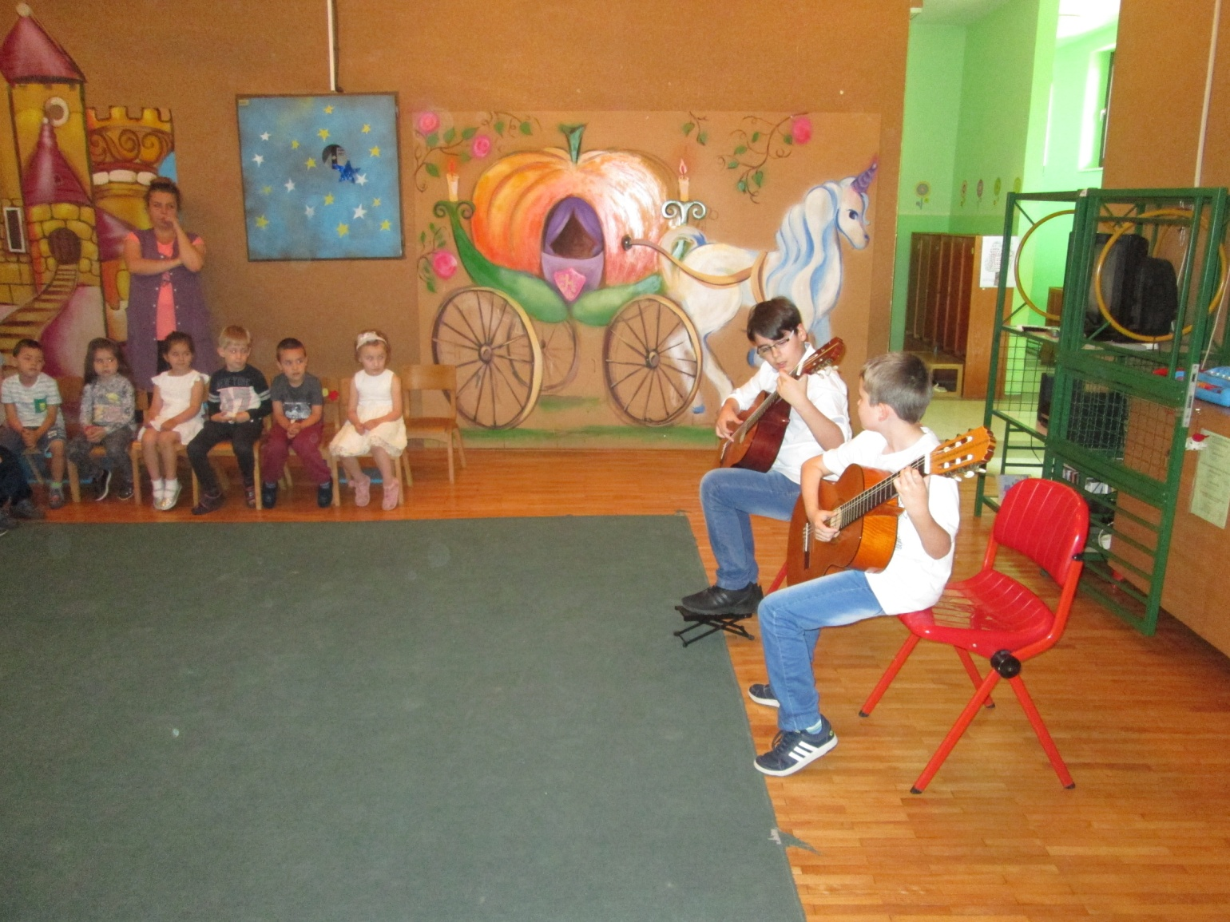
Концерт за гитару
Ученици Музичке школе Стеван Христић

Slide 4
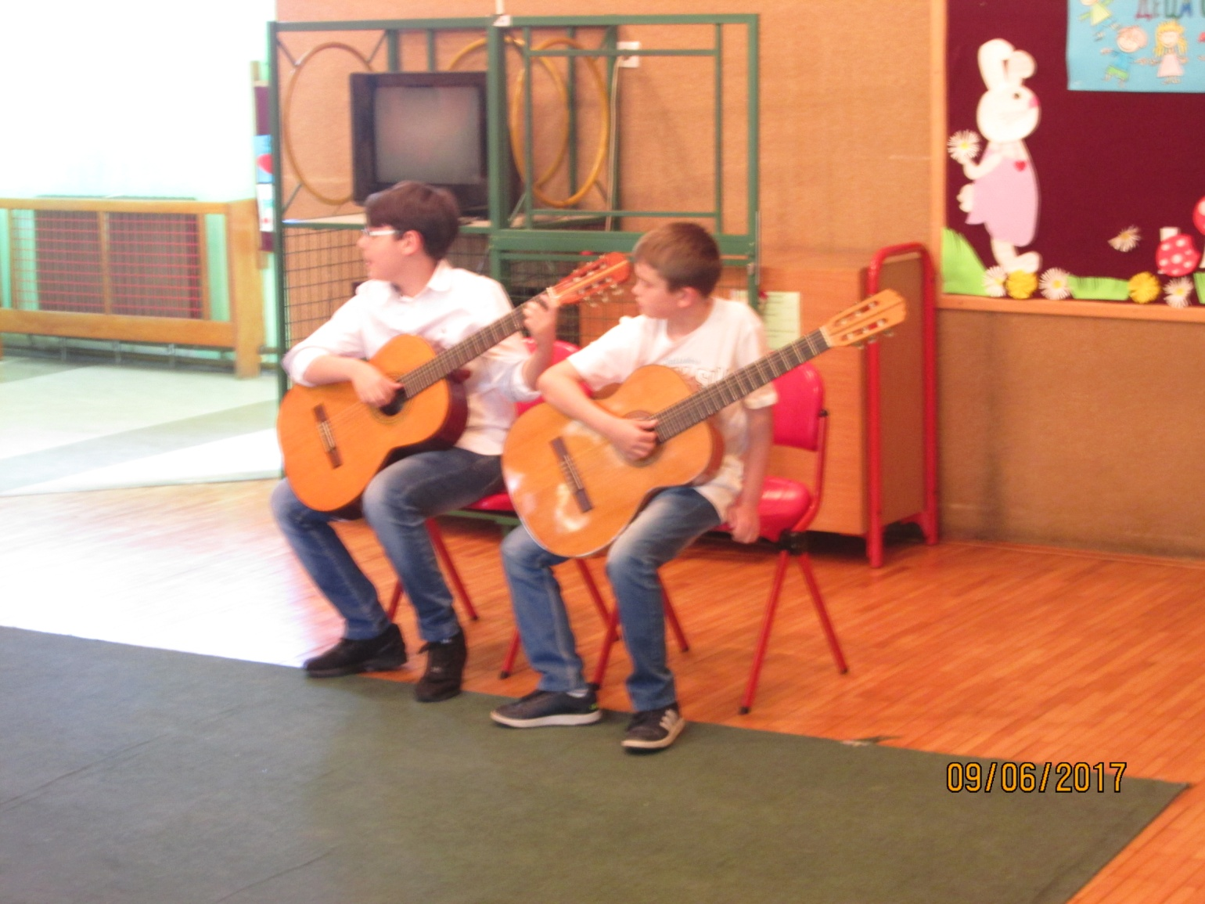
Концерт у нашем вртићу

Slide 5
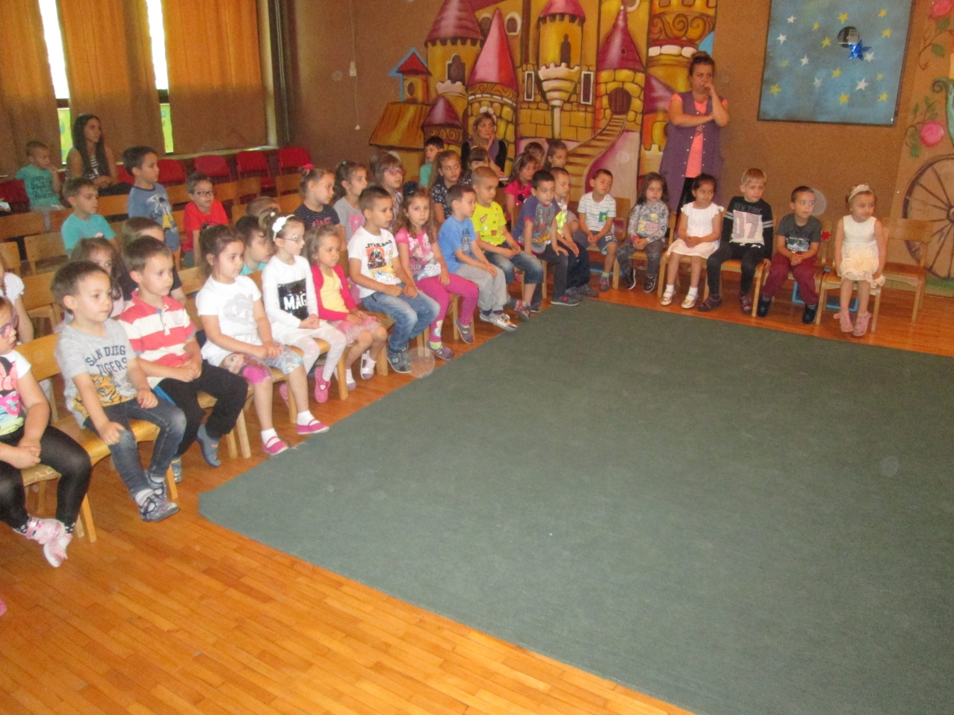
Концерт у нашем вртићу

Slide 6
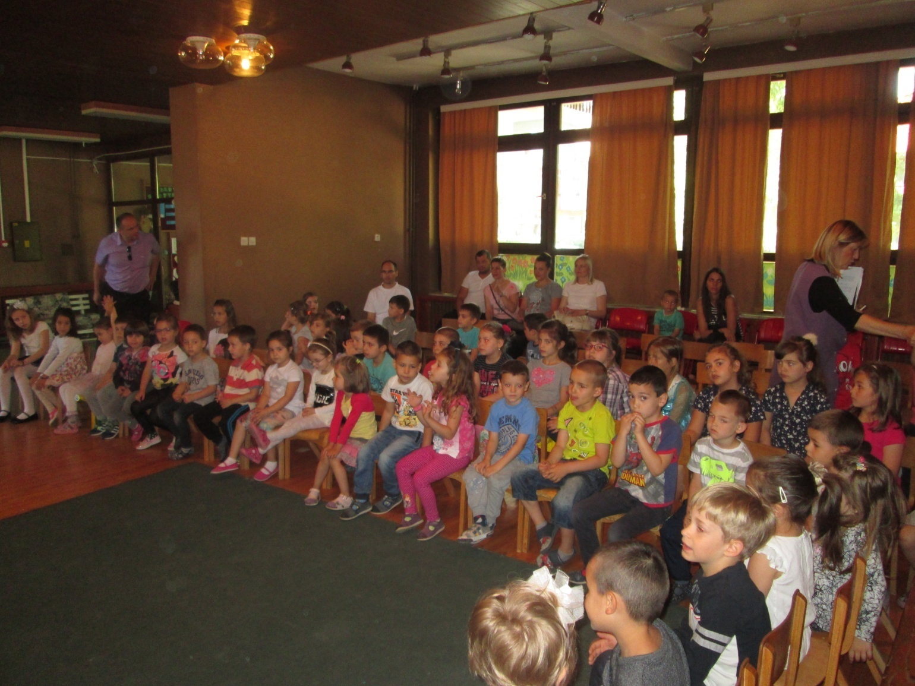
Концерт у нашем вртићу

Slide 7
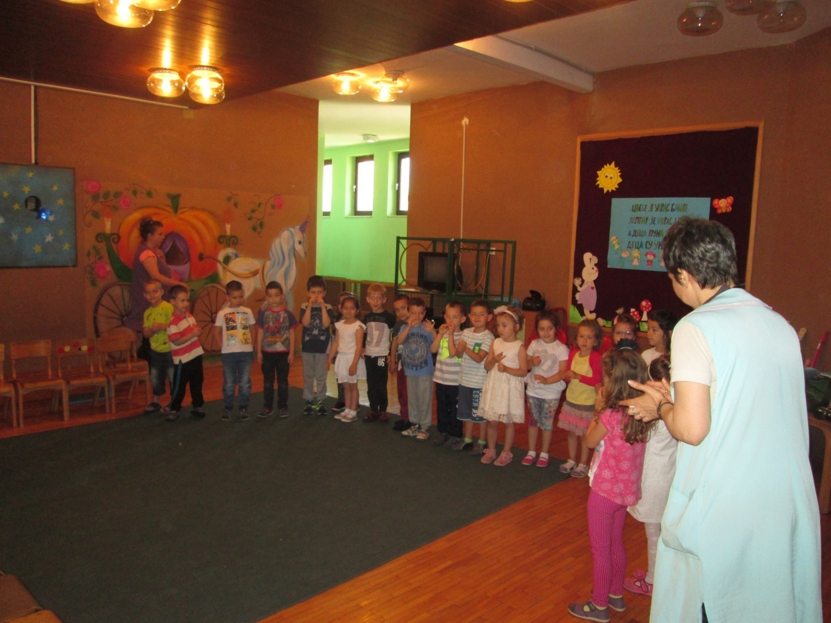
Концерт у нашем вртићу

Slide 8
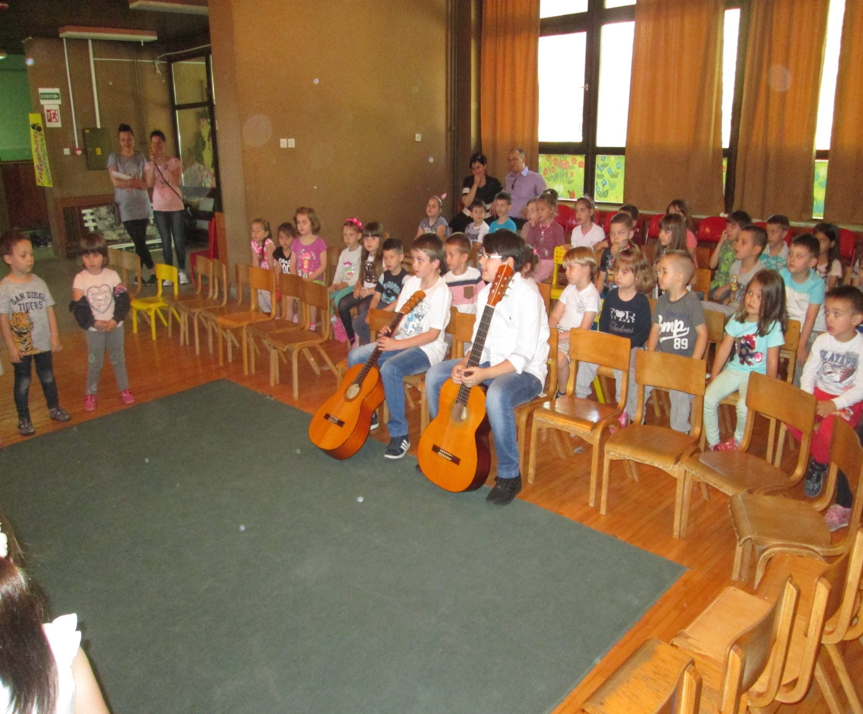
Концерт у нашем вртићу

Slide 9
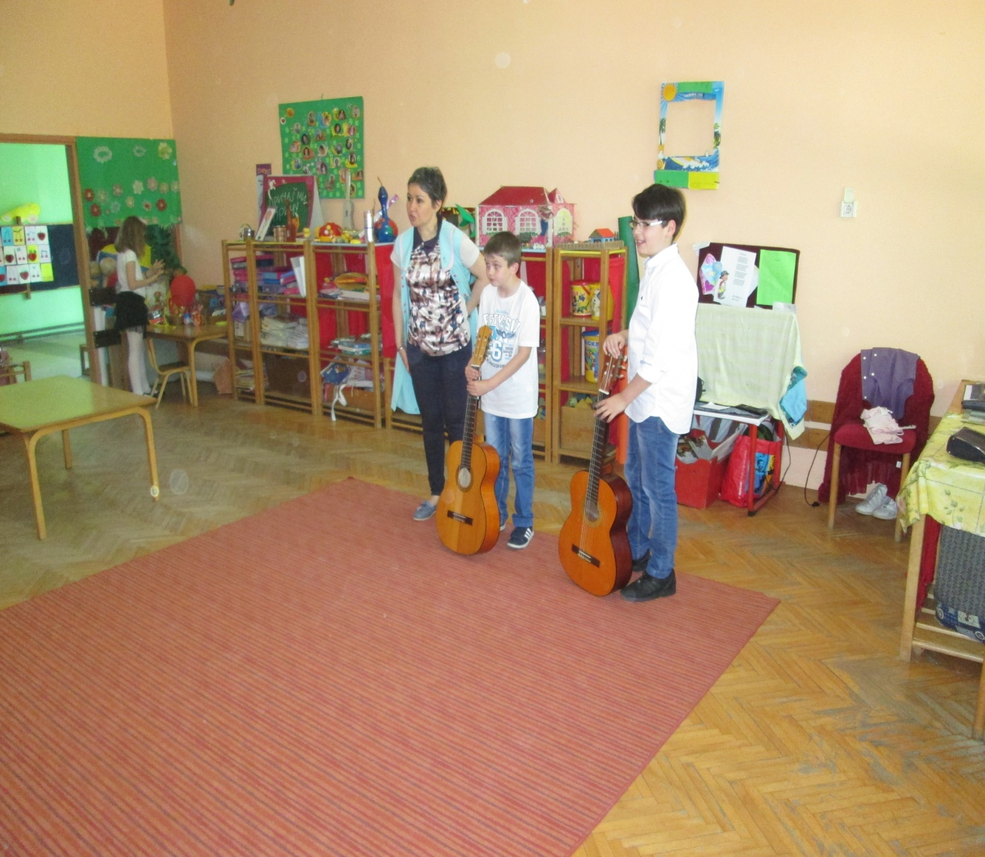
Концерт у нашем вртићу

Slide 10
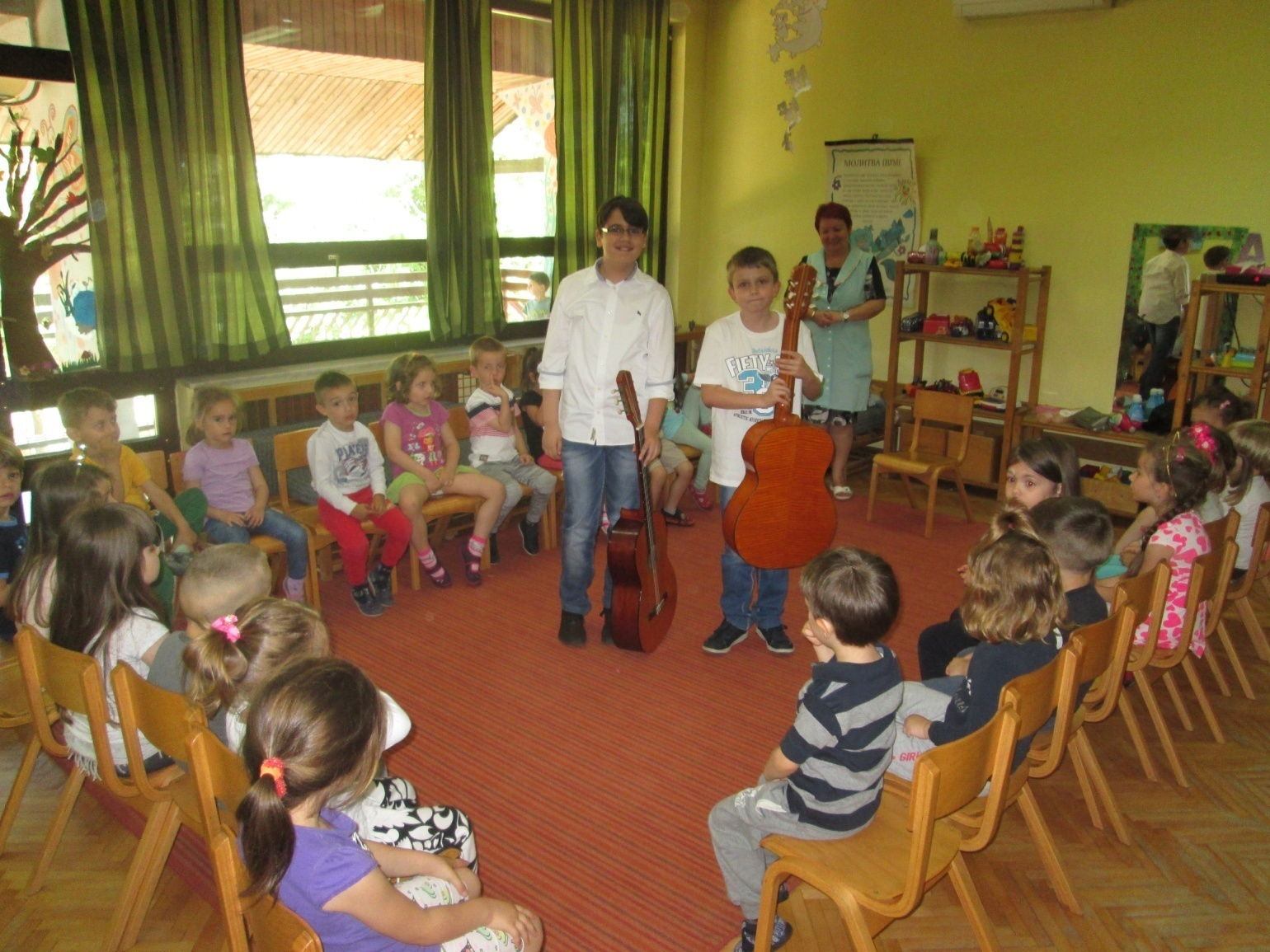
Концерт у нашем вртићу

Slide 11
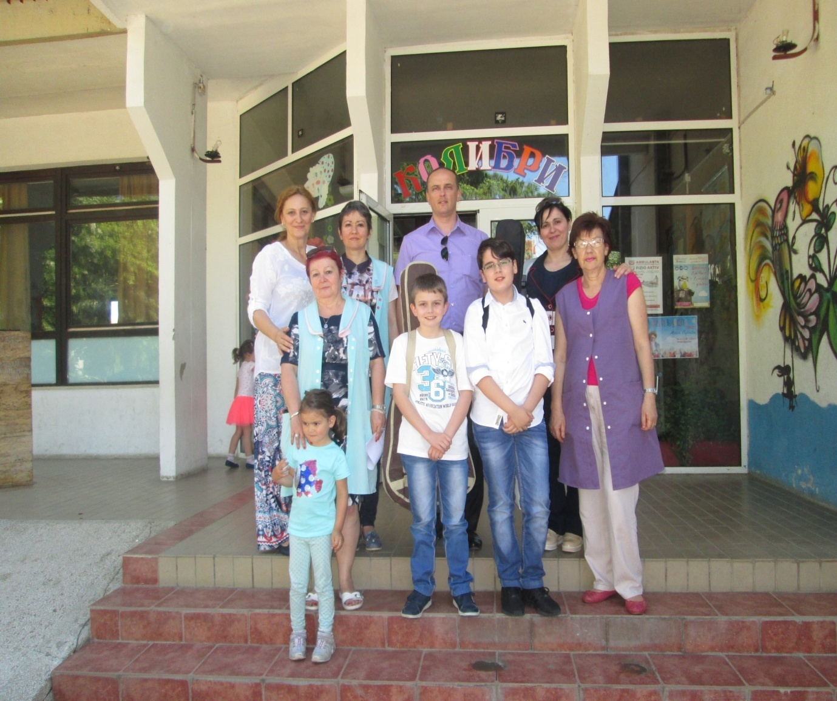
Концерт у нашем вртићу

